Slide 1
T.C
ORDU VALİLİĞİ
FATSA BÜYÜKATA
ORTAOKULU
BRİFİNG DOSYASI
2024-2025

Slide 2
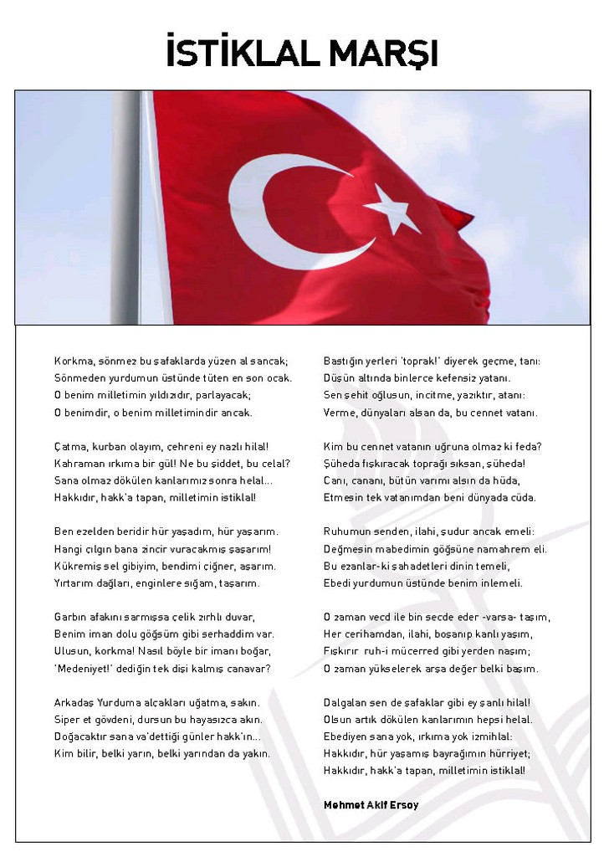
2

Slide 3
3

Slide 4
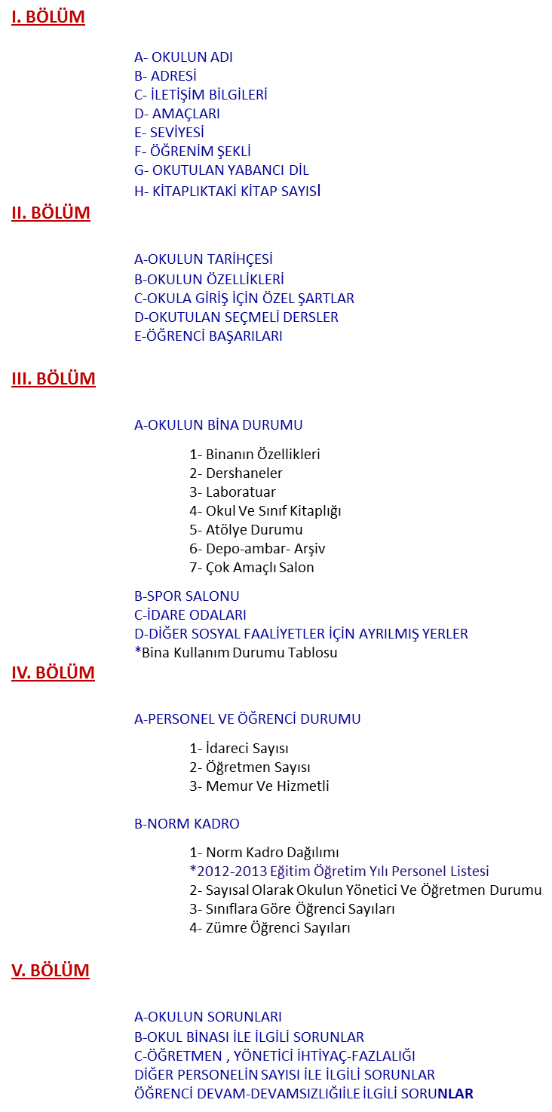
4
İÇİNDEKİLER

Slide 5
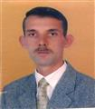
5
GİRİŞ
Büyük Ata Ortaokulu açıldığı 2003 yılından itibaren Evkaf ve Dolunay mahalleri ile Yapraklı, Çöteli, Başköy ve Ahmetler köylerindeki öğrencilere eğitim ve öğretim veren bir okuldur.
Okul camiamız, okulumuzun büyüme ve gelişmesinin devam etmesi gerektiği inancını taşımaktadır. Okulumuzun bugünkü duruma gelinmesinde, 2003 yılından beri yapılan sosyal ve kültürel faaliyetlerin ve çeşitli alanlarda alınan başarıların önemli bir katkısı olduğu kadar o günden bu güne değin bu okulda hizmet veren öğretmen, hizmetli, veli ve belki de en önemlisi yönetici arkadaşlarımın çok büyük katkıları vardır. Onları burada şükran ve minnetle anıyorum.
Okulumuz yeni bir okul olduğundan dolayı gençliğini ve canlılığını devam ettirmektedir. Canlı kalmanın yolu, her gün kendini yenilemekten geçeceğini bilmektedir. Bugün atacağımız adımların gelecekteki okulun sahip olacağı başarılarını ya da başarısızlıklarını oluşturacağını çok iyi bilmekteyiz. Şimdiden ortaya koyacağımız vizyon, misyon, değer ve ilkelerimiz ve de stratejik amaçlarımız, gelecekteki Büyük Ata Orta Okulu’nun yüzünü ak edecektir.
Alışıla gelmiş düşüncelerin ötesinde geleceğin eğitim dünyasında etkili olacağına inandığımız öğrencilerin ferdi kabiliyetlerine bağlı olarak geliştirilen eğitim anlayışının ön plana çıkacağı gerçeğidir. Bu noktada bireylerin potansiyellerinin dengeli gelişimi ve özellikle çocuk yaşta başlayan karakter eğitimi hayati öneme sahiptir. İnsanların farklı kişiliklere ve mizaçlara sahip olduğu gerçeğinden hareketle bireylere özgü olarak karakter eğitimi ve potansiyel gelişimi uygulanmalıdır.
Yetkin insana ulaşabilmek için kişinin potansiyellerini en üst seviyede kullanması, kişinin saplantı ve tutkularından kurtulması, zihinsel-duygusal ve fiziksel merkezlerini sağlıklı bir şekilde işlemesi gerektiğine inanıyoruz.
Okulumuzda yoğun ve hızlı değişimlerin olmasına rağmen okul imkanlarının ve öğretmen kalitesinin yüksek olması başarımızın da sürekli artmasını sağlamaktadır.
Bundan dolayı çalışma ekibi arkadaşlarıma çok teşekkür ederim.
Turgay DİLBER
Okul Müdürü

Slide 6
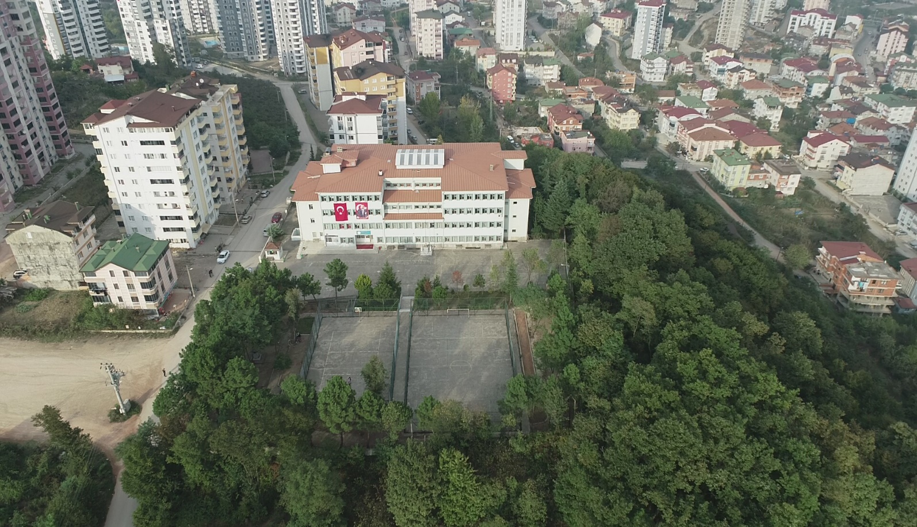
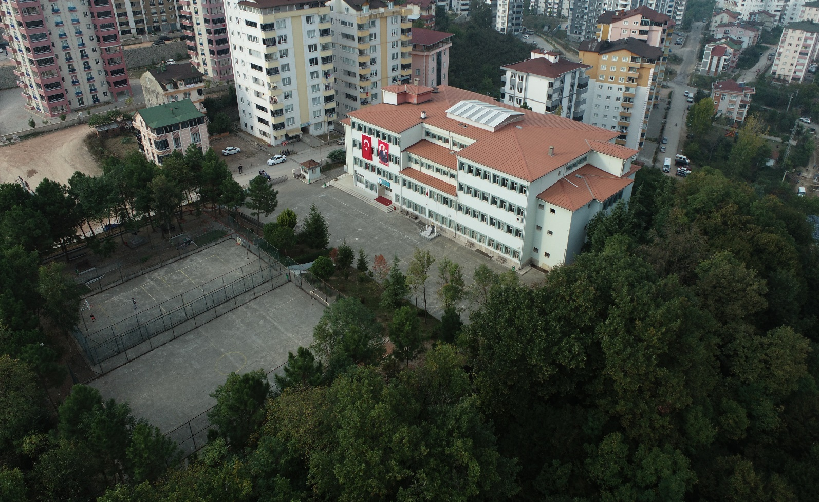
6
OKULUMUZ

Slide 7
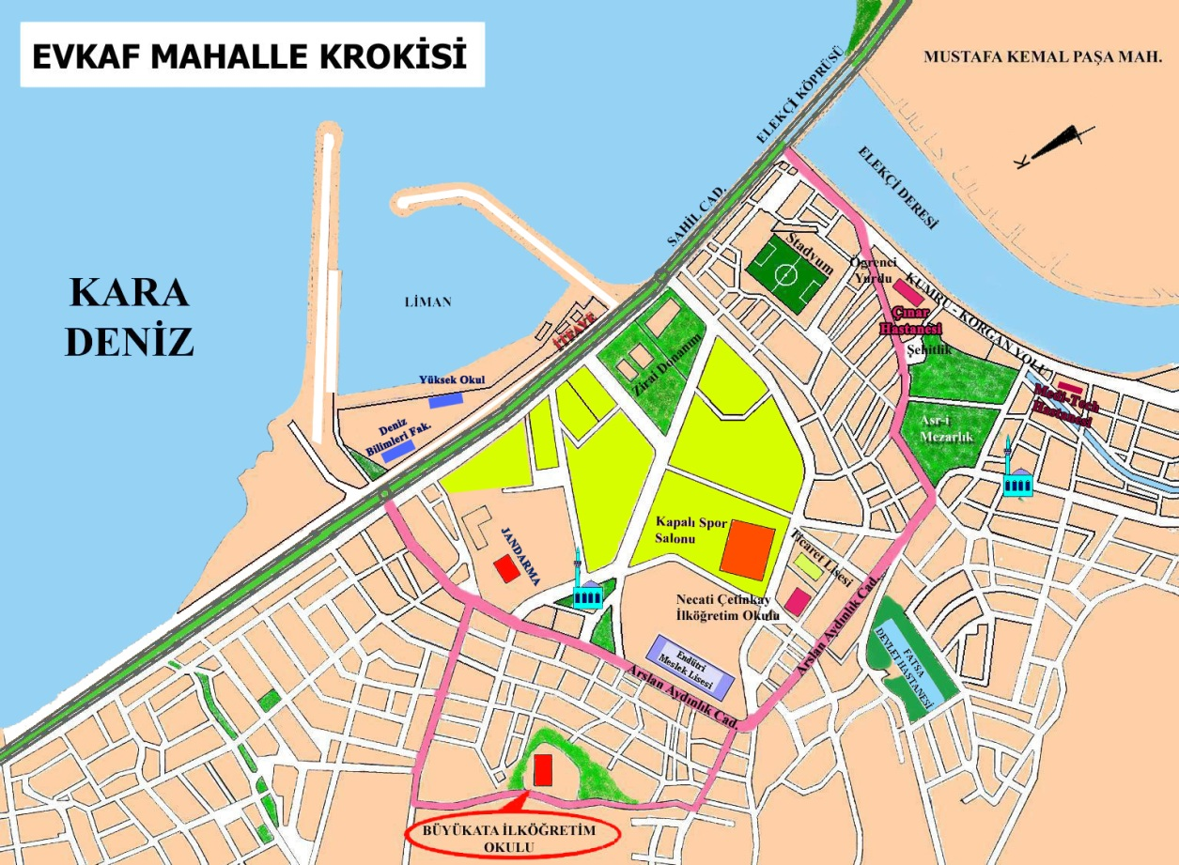
7
I. BÖLÜM
A - OKULUN ADI: BÜYÜYKATA ORTAOKULU
B - KURUM KODU: 739646
C - ADRESİ: Evkaf Mah. Güner Sk. No:5 / Fatsa
D – İLETİŞİM BİLGİLERİ :
Web : http://fatsabuyukata.meb.k12.tr/
E Posta : 739646@meb.k12.tr
Telefon : 0 (452) 423 87 85
E - OKULUN AMACI:
Dolunay ve Evkaf Mahallesi ile Yapraklı, Çöteli Naldöken, Çöteli Ahmetler ve Çöteli köyerinde ikamet eden Öğrenim çağındaki çocukların Temel Eğitimini sağlamak.
E - SEVİYESİ, DERECESİ : ORTAOKUL
F - ÖĞRETİM ŞEKLİ : Normal Öğretim
G- OKUTULAN YABANCI DİLLER : İngilizce
H - KİTAPLIĞINDAKİ KİTAP SAYISI : 16000 adet

Slide 8
8
II BÖLÜM
A - OKULUN TARİHÇESİ
Okulumuz ilk olarak 2003 yılında Eğitim ve öğretime açılmıştır.
6500 m2 bahçe ve 1500 m2 bina oturum alanı üzerine kurulu olan okulumuz 2003-2004 eğitim öğretim yılında Fatsa ilçesi Evkaf Mahallesi Güner Sokakta hizmete girmiş olup 2009/2010 yılı dahil 672 öğrenci mezun etmiştir. Okulumuzun kurucu müdürü olan Halit Kovancı 2003 yılında göreve başlamıştır.2006-2007 eğitim öğretim yılında İsa YILDIRIM, 2008-2009 eğitim öğretim yılında Mustafa BURNAZ okulumuzda müdür olarak görev yapmışlardır.2010- 2014 yıllarında Avni Yiğit ve 2014-2017 yılları arsında Özer Yaşar okul müdürlüğü görevinde bulunmuştur. Okulumuz Müdür Yardımcısı İsmail TEKE 03.12.2017 tarihinde Müdür Vekili olarak göreve başlamıştır.07/08/2018 tarihi itibarı ile okul müdürlüğüne Turgay DİLBER görevlendirildi.
Okulumuz bünyesinde 33 derslik, 33 şube, 1 Müdür Odası, 3 adet Müdür Yrd. Odası, 1 adet Öğretmen odası,3 adet rehber öğretmen odası, 1 adet çok amaçlı salon mevcuttur. Halen bu okulda eğitim ve öğretime devam etmektedir.
B - OKULUN ÖZELLİKLERİ:
Gündüz, karma ve normal eğitim
C - OKULA GİRİŞ İÇİN ÖZEL ŞARTLAR:
Okulumuza giriş için özel bir şart yoktur.
D - OKUTULAN SEÇMELİ DERSLER:
2021-2022 Eğitim-Öğretim yılında okulumuzda okutulacak seçmeli dersler sene başı öğretmenler kurulunda alınan kararla uygulamaya konulmuştur.
5,6,7 ve 8. sınıf Seçmeli Dersler:
1- Kur'an-ı Kerim
2- Bilim Uygulamaları
4- Spor ve Fiziki Etkinlikler
5- Yabancı Dil
6- Matematik Uygulamaları
7-Temel Dini Bilgiler
8-Düşünme Eğitimi
9-Okuma Becerileri

Slide 9
9
II. BÖLÜM
E – ÖĞRENCİ BAŞARILARI
YILLAR | FEN LİSESİ- SOS BİL LİS PROJE AND.LİS. | Açık Lise | ANADOLU LİSESİ | ANADOLU KIZ MESLEK LİSESİ | ANADOLU DENİZCİLİK LİSESİ | ANADOLU END. MESLEK LİSESİ | OTELCİLİK VE TURİZM MESLEK LİSESİ | TİCARET MESLEK LİSESİ | ANADOLU İMAM H. LİSESİ | Spor Lisesi
2022 | 25+24 | 7 | 109 | 94 |  |  |  |  | 9 | 1
2023 | 35+15
2024
Okulumuz akademik başarının yanında sportif ve kültürel alanlarda birçok başarılar elde etmiştir.2022/2023 eğitim öğretim yılındaki bazı başarılarımız.
1-Atletiz Yıldız Erkek takımı il birinciliği
2-Atletizm Küçük Kız takımı il birinciliği
3-Basketbol Yıldız erkek takımım il üçüncülüğü
4-Futbol Yıldız Erkek Takımı İl üçüncülüğü
5-Futbol Küçük Erkek Takımı İl üçüncülüğü
6-Futsal Küçük Kız takımı İl ikinciliği
7-Nisa ŞAHİN ve Sevim GÖR KİCK BOKS ta kendi kilolarında Türkiye Üçüncülüğü
8-Berri Naz İNANMAZ ve Zeynep Nur MEŞE JUDO il birinciliği
9-Berri Naz İNANMAZ JUDO da Bölge Üçüncülüğü
10-Satranç ta Uygar Toprak İÇPINAR il birincisi
11-Okçulukta Selahattin Kaan AYDINLIK ve Hatice Kübra HASPULAT İl Birinciliği
12-İl Şiir Yarışmalarında Rana ÇAYIR il birincisi
İlçe Şiir Yarışmalarında 2 birincilik 2 ikincilik
Resim Yarışmalarında 1 birincilik 1 ikincilik
13-Atletizm geliştirmede 5 birincilik 6 ikincilik 8 üçüncülük
14-Badminton da Eylül GÜLEÇ il birincis
15-Asel Zeynep BAKAL TAZOF genç beyinler il ikincisi
.

Slide 10
10
III. BÖLÜM
EĞİTİM ÖĞRETİM DURUMU :
Okulumuz 4+4+4 yeni eğitim sisteminde hem ilk okul hem de orta okul olarak eğitim – öğretime devam etmekte iken 2013/2014 eğitim öğretim yılından itibaren ortaokul olarak eğitim öğretime devam etmekte ve 1 okul öncesi sınıfı ile 1 özel eğitim( zihinsel Engelliler sınıfı) bulunmaktadır.
SEÇMELİ DERSLER
SEÇMELİ DERSİN ADI | ÖĞRENCİ SAYISI | AÇILAN SINIF SAYISI
Kur'an-ı Kerim | 69 | 2
Bilim Uygulamaları | 514 | 20
Düşünme Eğitimi | 103 | 3
Spor ve Fiziki Etkinlikler | 2496 | 15
Yabancı Dil | 663 | 20
Matematik Uygulamaları | 661 | 20
Temel Dini Bil. | 170 | 5
DERSLER | 2021 LGS DERS ORT. | 2022 LGS DERS ORT. | 2023 LGS DERS ORT. | 2024 LGS DERS ORT. | 2025 LGS DERS ORT.
TÜRKÇE | 10,14 | 10,14 | 11,13 | 9,58
MATEMATİK | 3,16 | 3,16 | 6,18 | 7,48
DİN KÜLTÜRÜ | 8,31 | 8,31 | 7,01 | 5,64
FEN BİLİMLERİ | 8,54 | 8,54 | 12,00 | 9,50
T.C. İNKILAP TARİHİ | 6,19 | 6,19 | 6,21 | 4,99
Yabancı Dil | 5,99 | 5,99 | 5,34 | 5,90
GENEL

Slide 11
14
III. BÖLÜM
A - OKULUN BİNA DURUMU:
1- Binanın Özellikleri:
Gündüz, karma ve normal eğitim. Okulumuz 2003 yılında eğitim ve öğretime açılmış olup betonarme bir binadır.
2 - Derslikler: 34
3 – Laboratuvar: 1
4 – Okul Ve Sınıf Kitaplıkları: Var.
5 - Atölye Durumu: 3
6 - Depo Ambar Ve Arşiv Durumu: Var.
7 – Çok Amaçlı Salon: 1
B – SPOR SALONU: Spor Atölyesi
C - İDARE ODALARI:
1 Müdür odası ve 2 Müdür Yardımcısı odası , 1 öğretmenler odası ve üç rehber öğretmen odası,

Slide 12
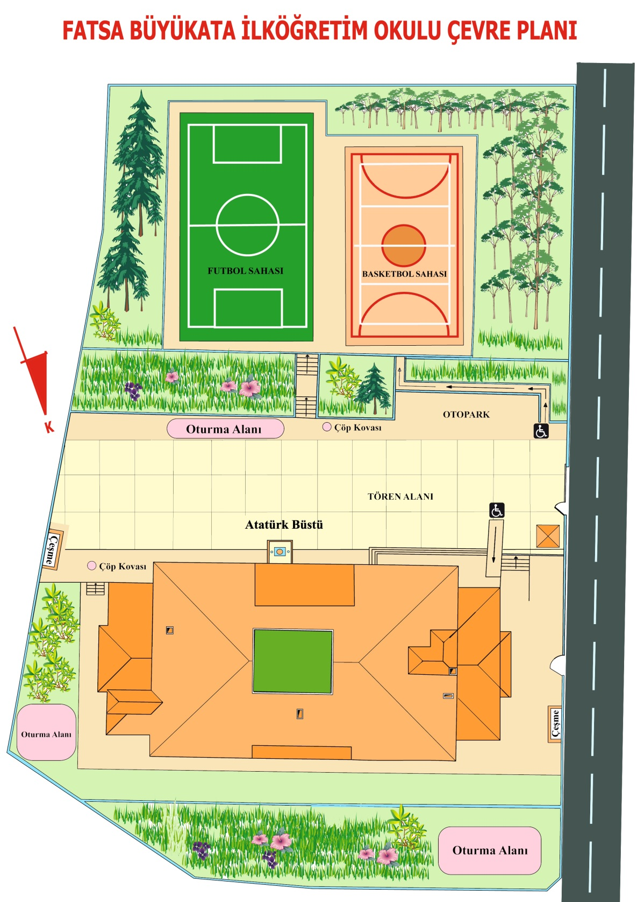
15
D - DİĞER SOSYAL FAALİYETLER İÇİN AYRILMIŞ YERLER:
Okulumuzun mevcut binası 1500 m2 olup 6267m2 okul bahçesi bulunmaktadır.
Bahçe alanı öğrencilerin spor yapabilmelerine elverişli hale getirilmeye çalışılmaktadır. Bu amaçla Futbol ,voleybol ve basketbol sahaları mevcuttur.
Okul bahçesi yeniden düzenlenerek ağaçlandırma çalışmaları yapılmıştır.
Okulumuzun bahçesi yeterli durumda ve okulun açıldığı günden beri güzelleştirme ve ağaçlandırma çalışmamız devam etmektedir.

Slide 13
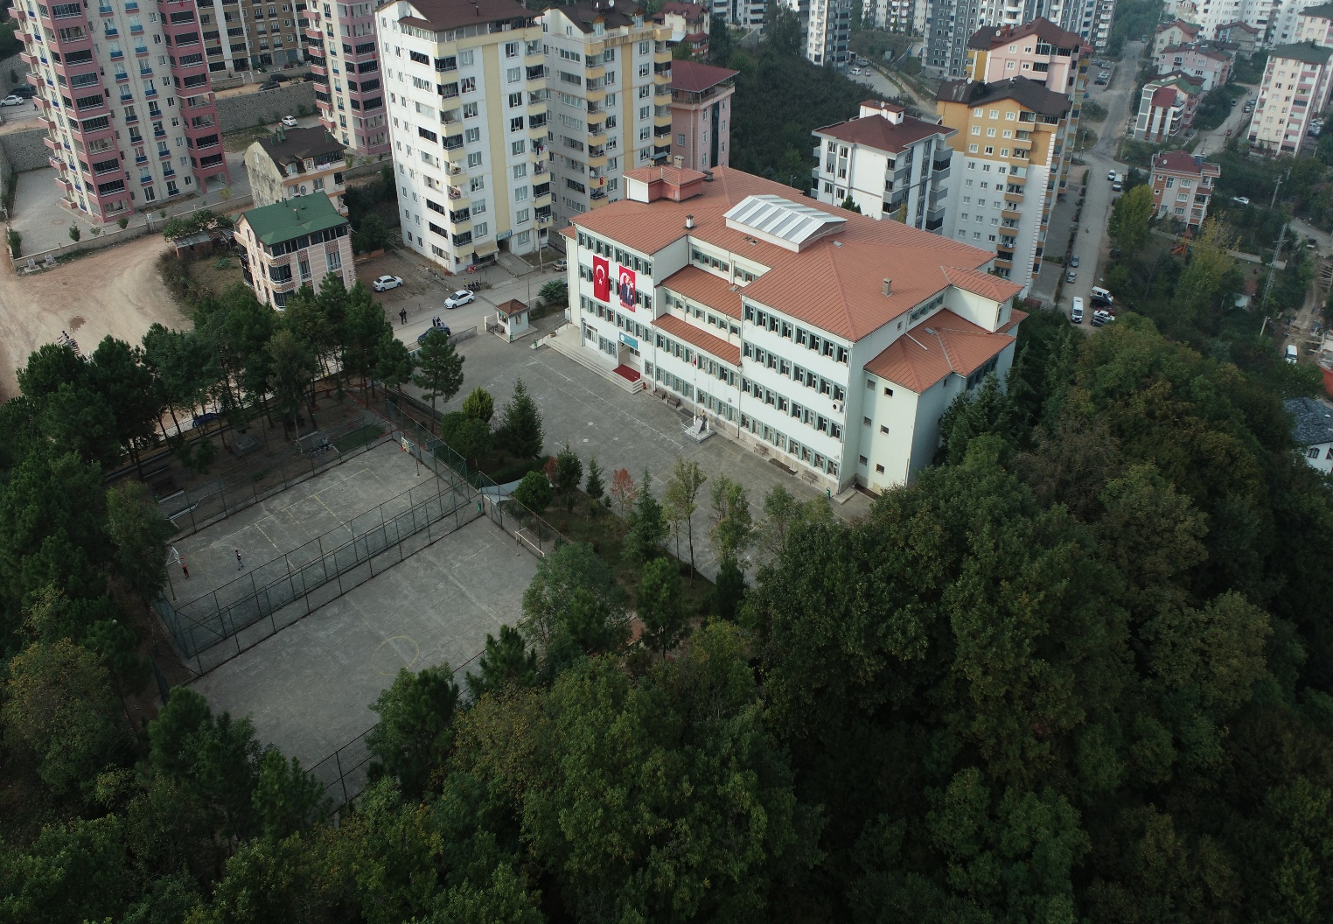
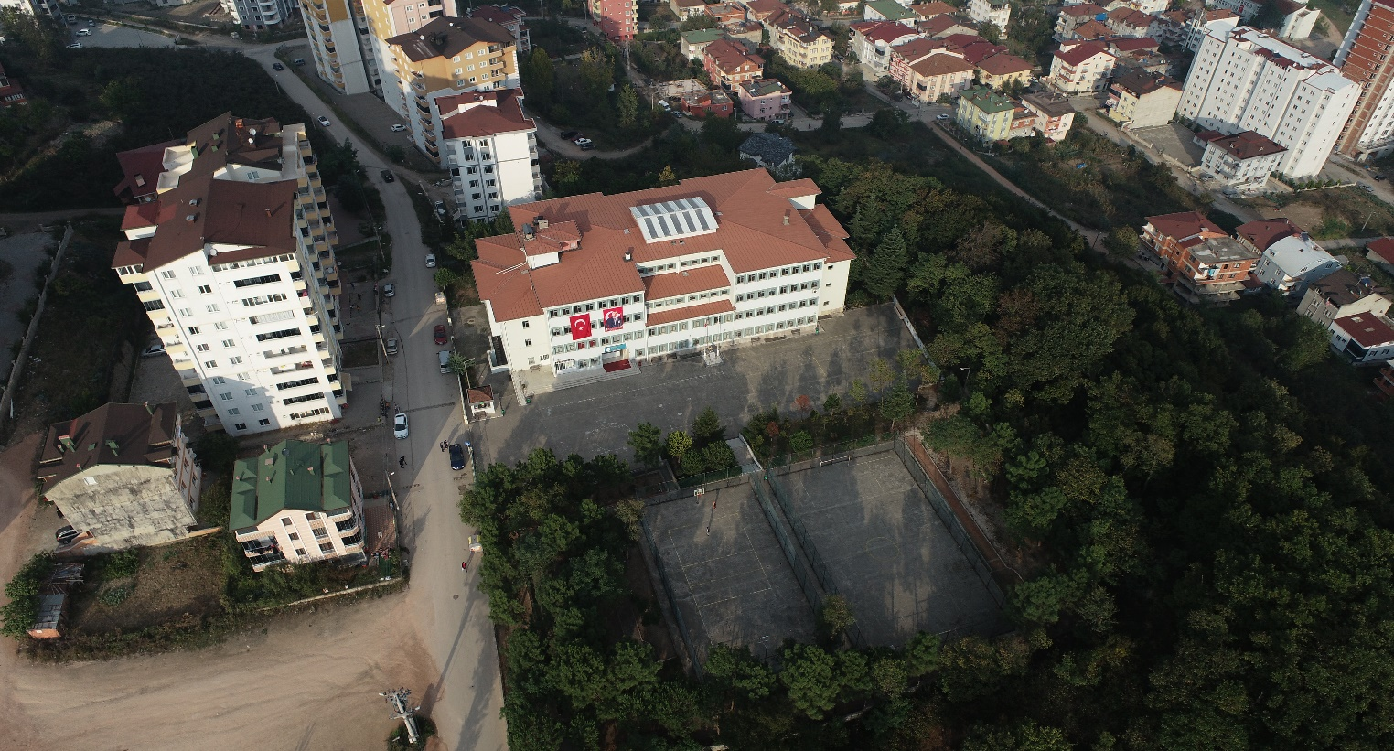
16
OKUL BAHÇEMİZ

Slide 14
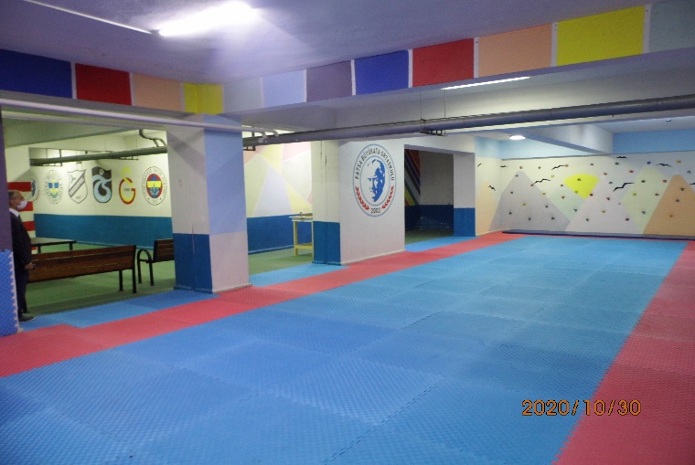
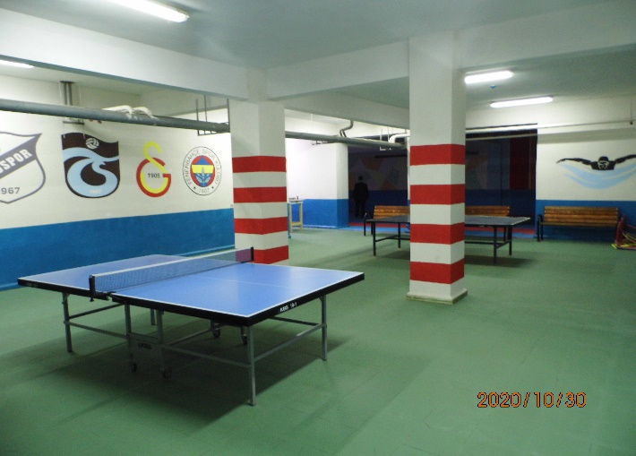
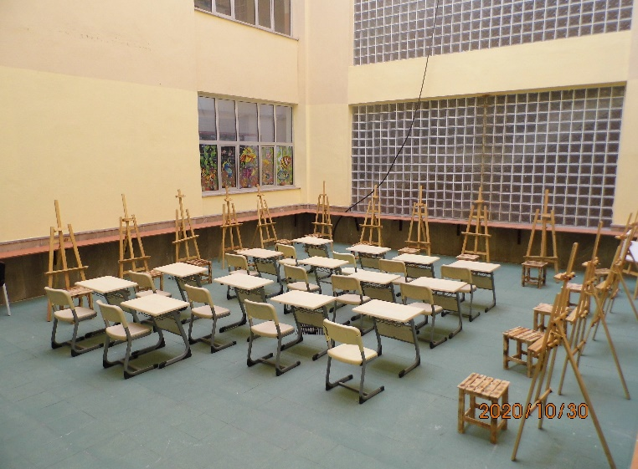
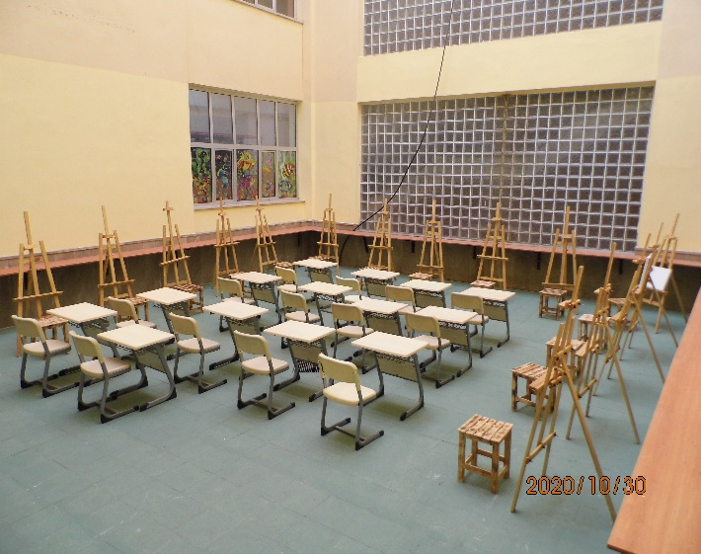
17
SPOR ATÖLYESİ
GÖRSEL SANATLAR ATÖLYESİ
OKULUMUZDA YAPTIĞIMIZ
TASARIM BECERİ ATÖLYELERİ

Slide 15
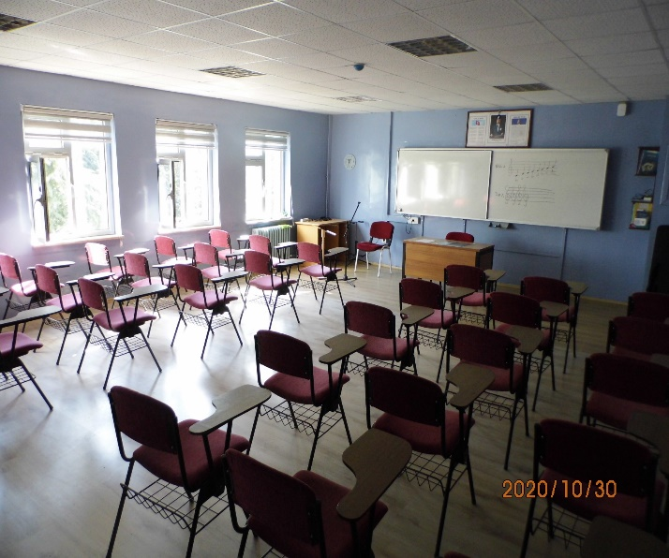
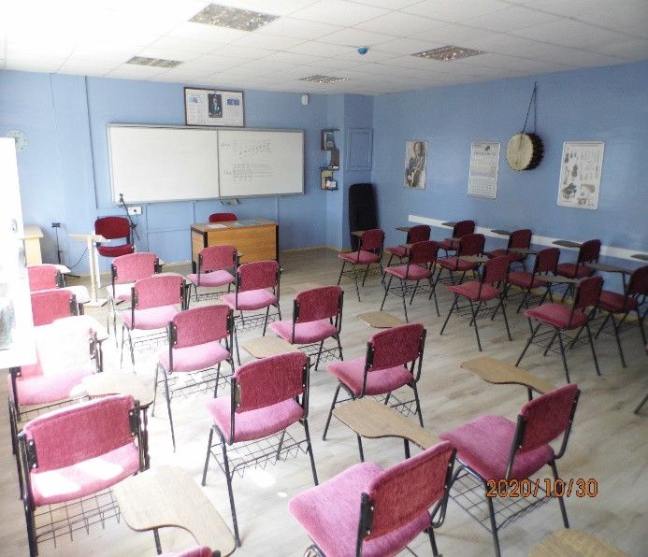
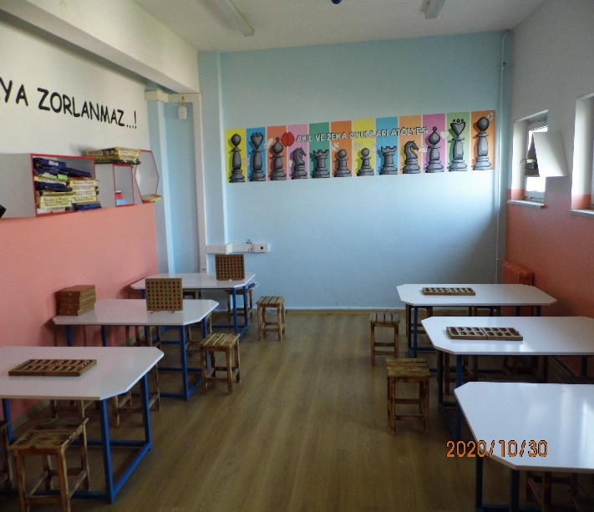
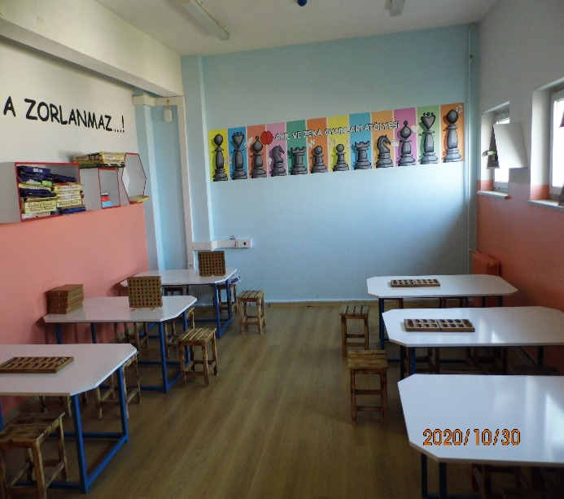
19
OKULUMUZDA YAPTIĞIMIZ
TASARIM BECERİ ATÖLYELERİ
MÜZİK ATÖLYESİ-AKIL VE ZEKA OYUNLARI ATÖLYESİ

Slide 16
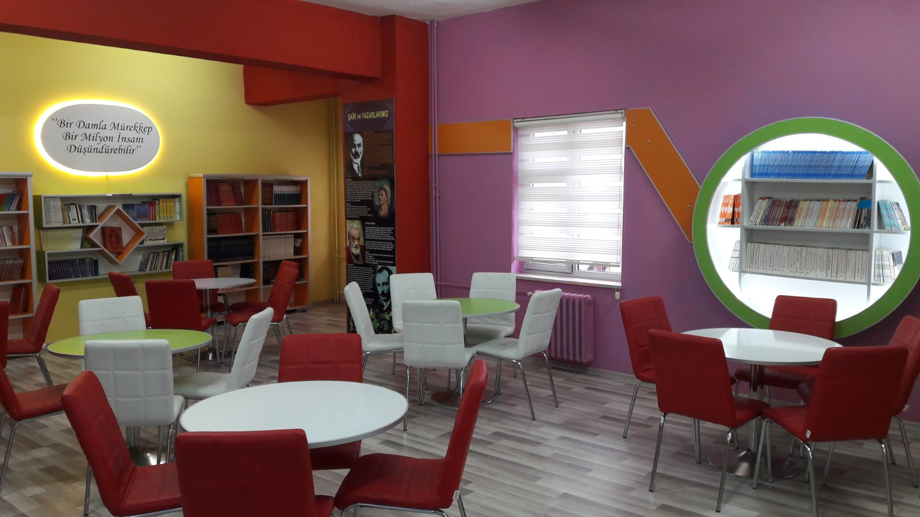
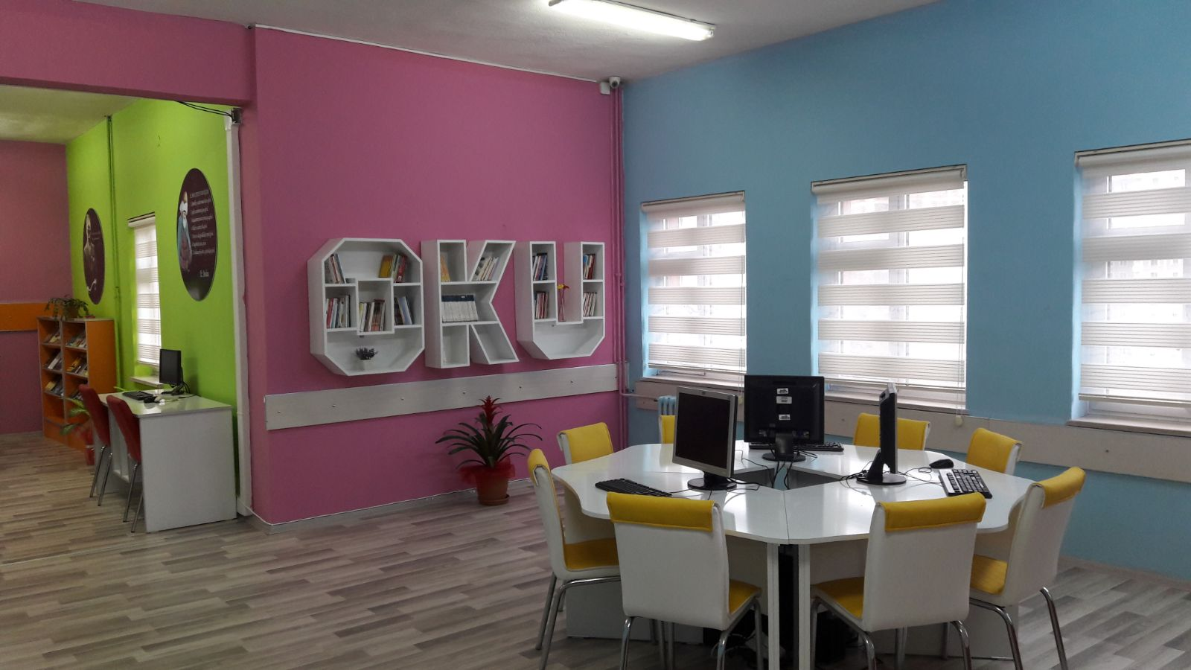
20
Okulumuzda Mevcut şartlara uygun kütüphane yapılarak öğretmen ve öğrencilerimizin hizmetine sunuldu.

Slide 17
BİNA KULLANIM DURUMU TABLOSU
22
III. BÖLÜM
BİNA KULLANIM DURUMU TABLOSU
BİNA KULLANIM DURUMU
SIRA | BİRİM | SAYI
1. | DERSLİK | 32
2. | ÖZEL EĞİTİM SINIFI | 2
3 | LABORATUAR | 1
4. | KÜTÜPHANE | 1
5. | ATÖLYE | 3
6. | BİLİŞİM TEKNOLOJİLERİ SINIFI | 1
7. | MÜDÜR ODASI | 1
8. | MÜDÜR YARDIMCISI ODASI | 3
9. | SPOR ODASI | 1
10. | ÖĞRETMENLER ODASI | 1
11. | ARŞİV | 1
12. | MESCİT | 2
13. | ÇOK AMAÇLI SALON | 1
14 | REHBERLİK ODASI | 3
15 | KANTİN | 1

Slide 18
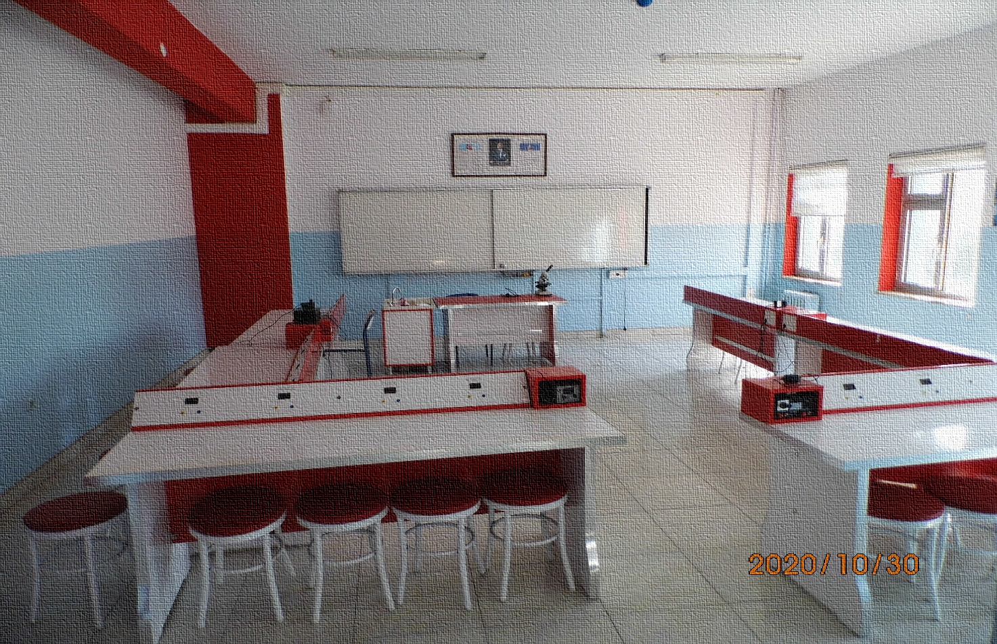
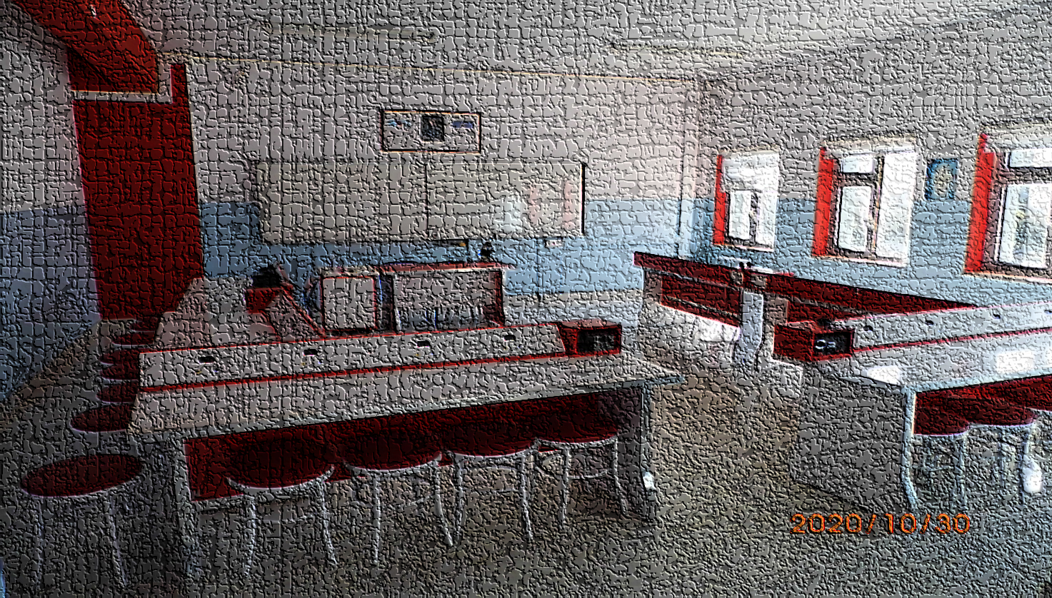
23
LABORATUVARLAR

Slide 19
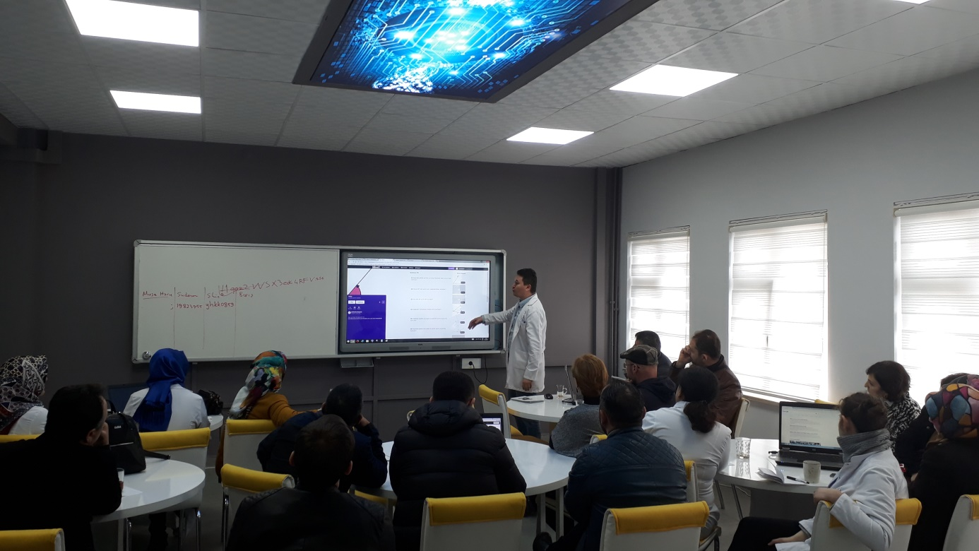
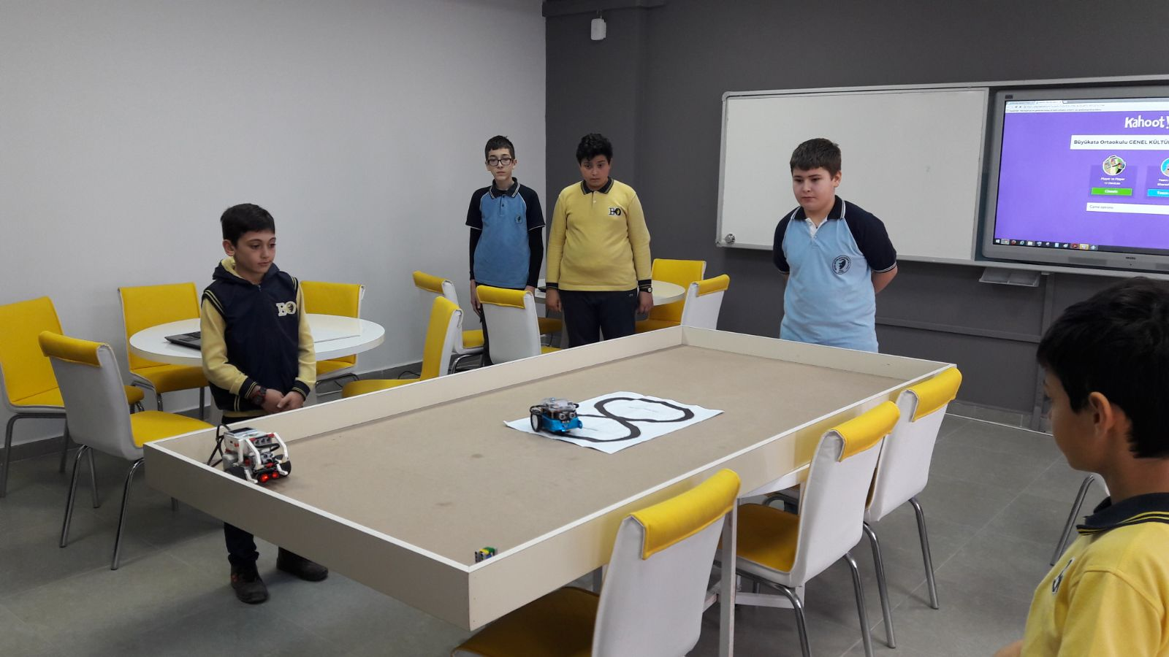
24
STEM SINIFI

Slide 20
25
VI. BÖLÜM
A- OKULUN PERSONEL VE ÖĞRENCİ DURUMU
1- İdareci Sayısı: 3
2- Öğretmen Sayısı: 55
3- Memur 1
4- Hizmetli Sayısı: 2
5- Güvenlik görevlisi :0
B- NORM KADRO DURUMU
1- Norm Kadro Dağılımı:
NORM KADRO DAĞILIMI
 | KADROLU | 4/B SÖZLEŞ. | ÜCRETLİ | GÖREVLEN | TOPLAM
İDARECİLER | 4 | - | - |  | 4
ÖZEL EĞİTİM ÖĞRETMENİ | 4 | - | - | - | 4
BRANŞ ÖĞRETMENLİĞİ | 48 | - | - | - | 48
REHBER ÖĞRETMEN | 3 | - | - | - | 3
BT REHBER ÖĞRETMEN | 1 | - | - | - | 1
MEMUR | 1 | - | - |  | 1
HİZMETLİ | 2 | - | - | 4 | 6
GENEL TOPLAM | 61 | - | - |  | 67

Slide 21
26
2024-2025 EĞİTİM-ÖĞRETİM YILI PERSONEL LİSTESİ
 | ADI SOYADI | BRANŞI-UNVANI | KADRO DURUMU
1 | Turgay DİLBER | Okul Müdürü | Kadrolu
2 | Metin POLAT | Müdür Yardımcısı | Kadrolu
3 | Ferhat AKYAZI | Müdür Yardımcısı | Kadrolu
4 | Murat SOKUL | Müdür Yardımcısı | Kadrolu
5 | Muhammet Bektaşoğlu | BT Rehber Öğretmeni | Kadrolu
6 | Öznur KÖMÜR | Rehberlik | Kadrolu
7 | Merve G. ERDEN | Rehberlik | Kadrolu
8 | Hüsne Türkan KAYA | Özel Eğitim | Kadrolu
9 | Sibel BAL | Özel Eğitim | Kadrolu
10 | Uğur Ahmet ÖZDEMİR | Türkçe 1 | Kadrolu
11 | Yasemin ABACIOĞLU | Türkçe 2 | Kadrolu
12 | İsmail ŞENKAL | Türkçe 3 | Kadrolu
13 | YALÇIN ŞAHİN | Türkçe 4 | Kadrolu
14 | SEVDA DEMİR | Türkçe 5 | Kadrolu
15 | HAMİDE ÇAVUŞOĞLU | Türkçe 6 | Kadrolu
16 | Dursun DOĞAN | Matematik 1 | Kadrolu
17 | Mustafa AKYOL | Matematik2 | Kadrolu
18 | Sümeyye Altınel | Matematik3 | Kadrolu
19 | ZÜBEYDE NAYIR | Matematik4 | Kadrolu
20 | MUSA YARDİBİ | Matematik5 | Kadrolu
21 | MÜKERREM BAYRAK | Matematik 6 | Kadrolu
22 | Kübra Ata ÇELİKCAN | Fen ve Teknoloji 1 | Kadrolu
23 | İsa KAYMAK | Fen ve Teknoloji 2 | Kadrolu
24 | ARZU ŞEKER | Fen ve Teknoloji 3 | Kadrolu
25 | SEMRA SAYRAÇ | Fen ve Teknoloji 4 | Kadrolu
26 | EMİR KÜÇÜK | Fen ve Teknoloji 5 | Kadrolu
27 | AYTAÇ YILMAZ | Fen ve Teknoloji 6 | Kadrolu
28 | Eyüp ÇETİNKAYA | Sosyal Bilgiler 1 | Kadrolu
29 | Nilüfer YILMAZ | Sosyal Bilgiler 2 | Kadrolu
30 | Serap SARIKOCA | Rehberlik
31 | Selda ERKUŞ | Müzik

Slide 22
27
2024-2025 EĞİTİM-ÖĞRETİM YILI PERSONEL LİSTESİ
 | ADI SOYADI | BRANŞI-UNVANI | KADRO DURUMU
32 | TENZİLE CİHAN | Sosyal Bilgiler | Kadrolu
33 | SATİYE ÇİÇEK KIYAK | Din Kül. Ve Ah. Bil.1 | Kadrolu
34 | İlhan FİDAN | Din Kül. Ve Ah. Bil.2 | Kadrolu
35 | Nurullah AKSOY | Din Kül. Ve Ah. Bil.3 | Kadrolu
36 | Aysel YILMAZ | Görsel Sanatlar | Kadrolu
37 | Cüneyt ÖZÇELİK | Müzik | Kadrolu
38 | MEHMET AKGÜNDÜZ | Beden Eğitimi | Kadrolu
39 | Volkan ŞEKER | Beden Eğitimi | Kadrolu
40 | K. Teoman BİNBOĞA | Beden Eğitimi | Kadrolu
41 | Nuray KAZAN ATAKA | Teknoloji Tasarım | Kadrolu
42 | MELEK VARAN DELİVELİ | Teknoloji Tasarım | Kadrolu
43 | Bedii Gençler | Matematik | Kadrolu
44 | UĞUR GENÇ | İngilizce 1 | Kadrolu
45 | Funda VARAN | İngilizce 2 | Kadrolu
46 | Hayriye YILDIRIM | İngilizce 3 | Kadrolu
47 | Mukaddes TANKAZ | İngilizce 4 | Kadrolu
48 | ERHAN ZENGİN | Türkçe | Kadrolu
49 | Tuba ÖZTÜRK | Fen Bilimleri | Kadrolu
50 | Tuğba Dilek SERDAR | Sosyal Bil. | Kadrolu
51 | Diğdem UZUN | Fen Bilimleri | Kadrolu
52 | Resul VAROL | Türkçe | Kadrolu
53 | Tolga BAKAL | Teknoloji Tasarım | Kadrolu
54 | Emrah İÇTEN | Özel Eğitim | Kadrolu
55 | Berna SÖZERİ | Özel Eğitim | Kadrolu
56 | Sanem ÖZTÜRK | Türkçe | Kadrolu
57 | Elif BEKTAŞ | Beden | Kadrolu
58 | Beyza SÜZEN | Matematik | Kadrolu
59 | Burcu HANİLÇE | Matematik | Kadrolu
60 | Fahrettin AKYOL | Matematik | Kadrolu
61 | Selma KÖMÜR | İngilizce | Kadrolu
62 | Neslihan KOÇ | DİN KÜL.AH.BİL | Kadrolu
63 | Dürdane YAZICI | İngilizce | Kadrolu
64 | Mukaddes TANKAZ | İnglizce | Kadrolu
65 | Hasret UÇARMAK | Hizmetli | Kadrolu
66 | BADEGÜL ŞAHİN | Hizmetli | Sözleşmeli

Slide 23
28
SINIFLARA GÖRE ÖĞRENCİ SAYILARI
2024-2025 ÖĞRETİM YILI ORTAOKUL ÖĞRENCİ SAYILARI
ÖĞRENCİ DURUMU
 |  | 5.Sınıf | 6.Sınıf | 7.Sınıf | 8.Sınıf | 5.Sınıf Özel Eğitim | 6.Sınıf Özel Eğitim | 7.Sınıf Özel Eğitim | 8.Sınıf Özel Eğitim | TOPLAM
Erkek |  | 145 | 148 | 134 | 160 | 1 | 1 | 2 | 1 | 601
Kız |  | 172 | 138 | 129 | 129 | 1 | 3 | 0 | 2 | 579
Toplam |  | 317 | 286 | 263 | 289 | 2 | 4 | 2 | 3 | 1180
Şube Sayısı |  | 8 | 8 | 8 | 8 | 2 |  |  |  | 34

Slide 24
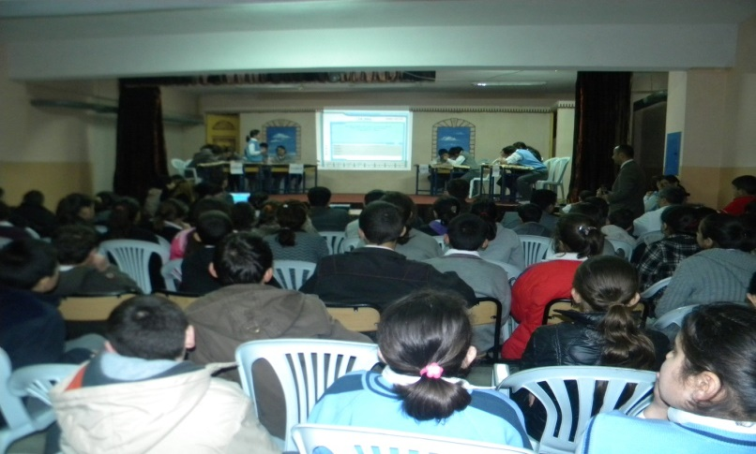
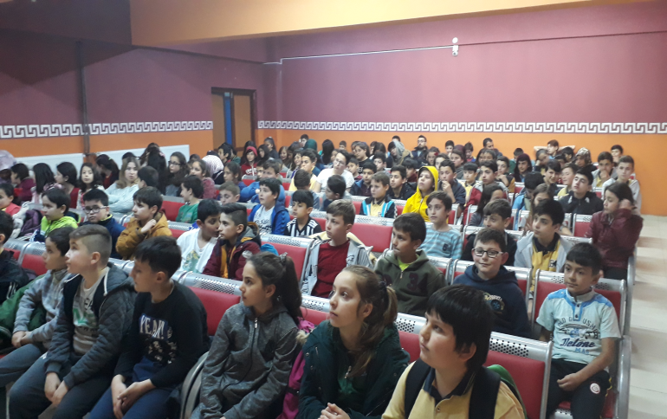
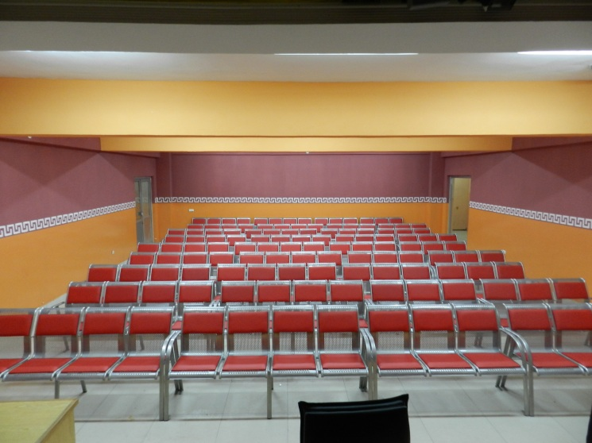
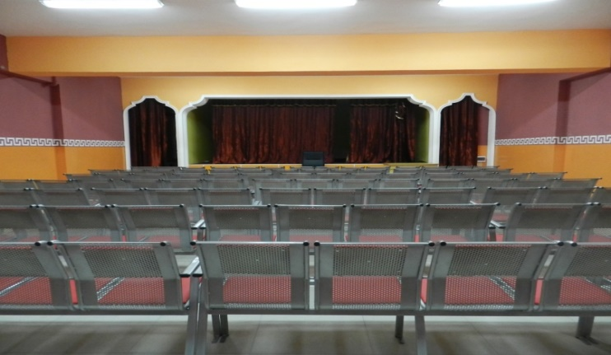
29
V. BÖLÜM
A-OKULUN SORUNLARI :
Okulumuzun 2024-2025 Eğitim Öğretim yılı baz alındığında çok önemli sorunu bulunmamaktadır.
Okulumuzun en önemli sorunu hizmetli ve güvenlik eksikliğidir.
Çok Amaçlı Salonun Yeniden Düzenlenmesi

Slide 25
PLANLAMALAR
OKULUMUZDA YAPILMASI PLANLANANLAR
A)Sohbet Köşeleri artırılacak
B)Tasarım Beceri atölyelerinin içerikleri zenginleştirilecek
C)Askıda Kitap Projesi
D-E-twinning, Teknofest ve AB Erasmus projeleri başvurularını artırmak
E-Öğrencilerin Kitap okuma davranışını geliştirmek için projeler geliştirmek,
F-Öğretmenlerin mesleki gelişimlerini geliştirici seminerler düzenlemek.
G-Bilim Fuarı ve Bilim şenliği etkinliklerini yürütmek.
H-Akademik başarıyı artırıcı projeler

Slide 26
30
C- ÖĞRETMEN YÖNETİCİ İHTİYAÇ FAZLALIĞI:
Okulumuzda yönetici ve öğretmen fazlalığı ve ihtiyacı yoktur.
D- DİĞER PERSONELLER:
Okulumuzda 1 geçici işçi personeli, 1 engelli kadrosundan hizmetli çalışmaktadır.
6 UİP personeli çalışmaktadır.
E- ÖĞRENCİ DEVAM DEVAMSIZLIĞI İLE İLGİLİ SORUNLAR:
Okulumuzda 1 öğrencimiz sürekli devamsızdır.. Devamsızlık yapan öğrencilerimizin ailelerine anlık sms atılmakta, ailelere veli ziyaretleri yapılmaktadır.Okul idaresi ve öğretmenler öğrencilerin devamını takip etmektedir.
Turgay DİLBER Okul Müdürü

